Slide 1

Министерство образования Российской Федерации муниципальное казённое образовательное учреждение Старополтавская средняя общеобразовательная школа
Старополтавского района Волгоградской области
Исследовательская работа на тему:

Slide 2
Работу выполнила: учитель русского языка и литературы:
Монастырская Валентина Николаевна

Slide 3
Актуальность исследования:
Язык – это история народа.
Язык – это путь цивилизации
и культуры. Поэтому-то
изучение и сбережение
русского языка является
не праздным занятием
от нечего делать,
но насущной
необходимостью…
Эти слова А.И. Куприна кажутся особенно актуальными сегодня, когда речевая культура испытывает сильный натиск жаргона…

Slide 4

Цель исследования:
Меня заинтересовало загадочное лингвистическое явление, имя которому – молодежный жаргон.
Мне небезразлично состояние современного русского языка, поэтому целью моей работы является изучение современного молодежного сленга .

Slide 5
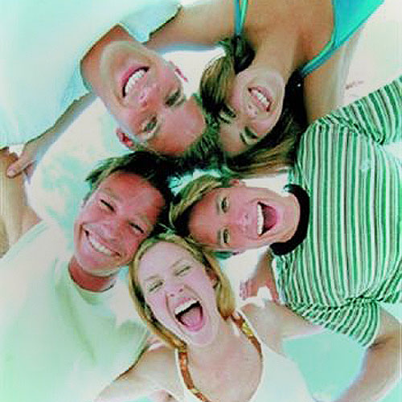
Задачи:
Определить, какие жаргонизмы употребляют школьники.
Установить причины употребления жаргонных слов и выражений.
Выявить, что предпринять, чтобы сохранить речевую культуру.

Slide 6
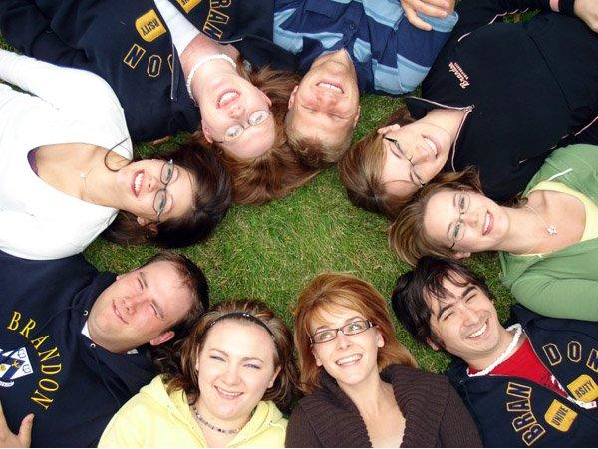
Методы:
Изучение научной литературы по проблеме молодежного жаргона.
Наблюдение над речью школьников в неурочное время, сбор молодежного жаргона.
Анализ, обработка, обобщение языкового фактического и собранного материала.

Slide 7
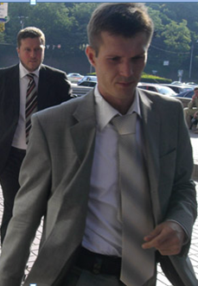
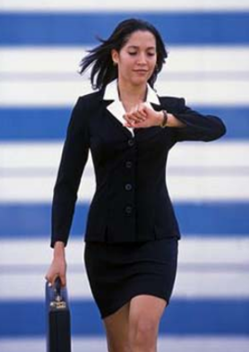
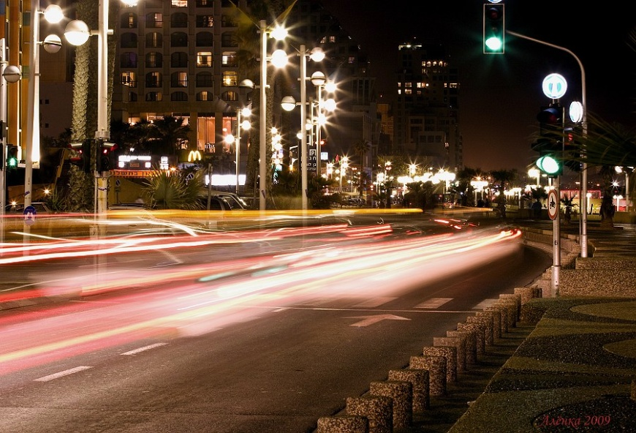
Стремительностью современной жизни сейчас объясняют все: мол, нет времени остановиться, оглянуться, некогда задуматься над тем, как говоришь, над тем, как надо говорить. Вот и портится, и обедняется язык.

Slide 8

Что же представляет собой молодежный жаргон?
В нашем языке появилось много слов, как будто знакомых и в то же время иногда оскорбительных для слуха, не всем понятных. Например, «выпал в осадок, что означает на языке молодежи «поразился, удивился», комп вместо компьютер.

Slide 9

Мы отлично понимаем, что жаргонизмы являются той экспрессивной лексикой, которая может
разнообразить речь,
делать ее эффектной
и даже заполнить номинативный вакуум,
но в то же время считаем, что они засоряют общенародный язык.
Жаргонные слова быстро тускнеют, стираются, превращаются в
безликий, назойливый
штамп. Да, первое время
они, возможно, и
выразительны,
однако в любом случае находятся
за пределами литературного языка.
Жаргонирующий настолько привыкает к ним, что нередко и в зрелом возрасте употребляет «подростковые» слова. Если же человек взрослеет и продолжает употреблять такие слова, то это свидетельствует о его невысоком интеллекте. Ведь не зря говорят, что в хорошей речи блеск ума и сила чувства.

Slide 10

Жаргонизмы в речи современных школьников.
а
б
в
г
Д
з
к
л
м
Н
о
П
Р
с
т
у
Ф
ч
Ш
я

Slide 11

Причины столь быстрого появления жаргонизмов в речи молодежи
Стремительное, «прыгающее» развитие жизни (если заглянуть в многочисленные журналы, освещающие новинки рынка, то мы увидим, что практически каждую неделю появляются более или менее значимые явления).
Многие из существующих терминов достаточно громоздки и неудобны в ежедневном использовании (возникает мощная тенденция к сокращению, упрощению слов).
3. В последнее время произошло также повальное увлечение молодежи компьютерными играми. Это опять же послужило мощным источником новых слов. Появились различные слова для тех или иных понятий, к ним относятся «аркада», «бродилка», «босс».

Slide 12
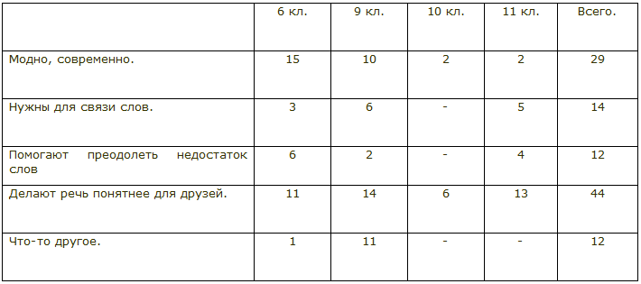
Для чего подростки употребляют жаргонные слова?
Результаты опроса показали:

Slide 13
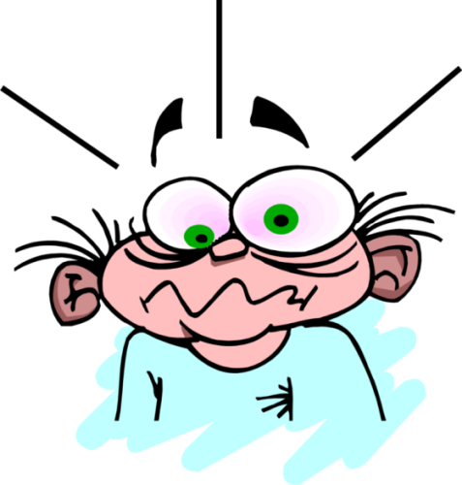

Последствия употребления жаргона:
Расшатывается иерархия стилей: школьник перестает чувствовать, где слово высокое, где нейтральное, а где низкое.
Л.Н. Толстой писал: «Можно с уверенностью сказать, что человек, говорящий на хорошем, чистом, богатом языке, богаче мыслит, чем человек, который говорит на плохом и бедном языке».

Slide 14
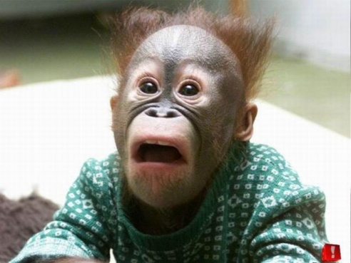
В сочинениях и изложениях ученики пишут:
Сначала Онегин посылает Татьяну на все пять сторон, а потом, когда понимает, что она классная девушка, возвращается к ней жить.
Пугачев в романе до конца отрабатывает Гриневскую дубленку.
Умер М.Ю.Лермонтов на Кавказе, но любил он его не поэтому!
Ленский вышел на дуэль в панталонах. Они разошлись, и раздался выстрел.
Дантес не стоил выеденного яйца Пушкина.
Онегину нравился Байрон, поэтому он и повесил его над кроватью.
Герасим поставил на пол блюдечко, и стал тыкать в него мордочкой.
Андрей Болконский часто ездил поглядеть тот дуб, на который он был похож как две капли воды.
Лермонтов родился у бабушки в деревне, когда его родители жили в Петербурге.
Чацкий вышел через задний проход и подпёрнул дверь палкой.
Герасим налил Муме щей.
Бедная Лиза рвала цветы и этим кормила свою мать.
Хлестаков сел в бричку и крикнул: "Гони, голубчик, в аэропорт!"
Под старость лет его приковало к постели раком.

Slide 15

Борьба за высокую культуру речи
Необходимо осознать, что русский язык – наше глубинное богатство, некая данная свыше сакральная сила.
Конечно же, употреблять можно всякие слова, которые не унижают человеческого достоинства, которые дают возможность показать свой интеллект, внутреннюю культуру, образованность.
С жаргонизмами, грубыми, циничными выражениями необходима решительная борьба.

Slide 16

Выводы:
В целом проникновение в язык современной жаргонной речи – явление закономерное, естественное.
Жаргонные слова и выражения не украшают, а засоряют, портят язык, представляют стилистически сниженную лексику и находятся за пределами литературного языка, но не разрушают его.
Пора задуматься, что мы делаем со своим национальным достоянием и осознать язык как культурную ценность – сознательно, любовно и бережно относиться к родному языку как к национально – культурной ценности.

Slide 17

Значение:
Яркие и убедительные отрицательные примеры из области использования русского языка не могут служить образцом для подражания, но этот материал делает обсуждаемую тему полезной.

Slide 18
Список использованных источников
Быстрова Е.А. «Школьники о русском языке». РЯШ №4. 1999 г.
Крысин Л.П. «О лексике русского языка наших дней». РЯШ и дома. №1 2002 г. Стр. 3 – 7
Одинцов В.В. лингвистические парадоксы. Книга для учащихся старших классов. Москва «Просвещение» 1976 г .
Петров С., Петров В. «Русский язык как элемент культуры безопасности». «ОБЖ», ноябрь 2006 г. Стр. 23 – 28
Шенкевец Н.Б. Материалы из книги «Диалоги о русском языке и культуре речи». Эхо – сюрприз. №6 – 16. «Почему мы так говорим».

Slide 19

Алик – алкоголик
Анальгин – милицейская дубинка
Атас – сигнал тревоги

Slide 20

Бабки – деньги
Базар – разговор
Базару ноль – согласен
Балабасить – есть
Банан – худой
Банда – группа людей
Барабан – стукач, доносчик
Барагозить – говорить
Басота – толпа людей
Батон – парень
Беспонтово – некрасиво, плохо
Бивни – зубы
Бобик – милицейская машина
Болты – мозги
Ботан – отличник

Slide 21

В натуре – в самом деле
Врубиться – понять
Всеку – ударю

Slide 22

Гаситься – отдыхать
Герла – девушка
Геша – география
Гиббон – худой парень
Глобус на подтяжках – толстый
Гнездо¹ – дом
Гнездо² – прическа
Грести – идти
Грива – волосы

Slide 23

Даун – отсталый
Девушка с характером – уборщица
Децл – немножко
Днюха – день рождение
Достать – занурить
Дятел – стукач

Slide 24

Задрот – отличник
Законно – правильно
Заточки – руки
Зелень – деньги

Slide 25

Капуста – деньги
Кекс – интересный человек (из криминального жаргона)
Кипиш – паника
Клава – девушка
Классно – хорошо
Классуха – классный руководитель
Клево – хорошо
Клубень – парень
Клюв – нос
Клюшка – девушка
Козявит – тошнит
Конкретно – точно
Кора (ы) – шутка (и)
Кореш – друг, приятель
Корова – неуклюжая девушка
Косяк – плохо
Копыта – ноги
Кочан – голова
Красный – доносчик
Крутая тачка – хорошая машина
Круто – сверх хорошо
Крутой – деловой
Кумарить – бить
Курица – девушка
Курсор – учитель информатики

Slide 26

Лажа – неправда
Логово – дом
Локаторы – уши
Лопух – парень
Лось – парень
Лох – дурак,неполноценный…
Лупы – глаза

Slide 27

Мафон – магнитофон
Махаться – драться
Махня – драка
Мачо – парень
Мелкий – маленький
Ментовоз – милицейская машина
Метелка – модель
Моргалы – глаза
Морковка – девушка
Мочить корки – говорить шутки, смеяться
Мусор – милиция
Мусорный бак – милицейская машина

Slide 28

Нарик – наркоман
Нарисуй сквозняк – уйди
Ништяк – нормально

Slide 29

Облом – крушение планов
Отвянь – огтстань
Оторваться – отдохнуть
Отпад – отлично
Отстой – плохо
Отсыхай – отстань
Оттопыриться – приятно провести время
Оттянуться – отдохнуть
Офонареть – удивиться

Slide 30

Палево – опасность
Палить – подсматривать
Палёво – некрасиво
Педальный – дебильный
Перец – парень
Питонить – есть тайно
Погоняло – прозвище
Подогнать – подарить
По жизни – в самом деле
Понты – показное что-то
Посеять – потерять
Потрясно – удивительно
Пацик – парень
Предки – родители
Прикид – наряд
Прикол – интересное событие
Пузырь – толстый
Пуп морщить – возникать
Пурга – ложь

Slide 31

Родаки – родители
Родаки в стакане – родители дома

Slide 32

Симпотный пупс – парень
Селедка – девчонка
Сваливай – уходи
Следи за базаром – следи за речью.
Спиногрызы – дети
Стакан – дом
Старуха – девушка
Стрелка – разборка
Стремно – плохо, некрасиво

Slide 33

Тачка – машина
Телка – девушка тетка – девушка
Тормоз – дурак
Тошнот – скучный человек
Тупить – говорить глупости
Тупняк – скукота
Тусовка – вечеринка, компания
Туфта – вранье
Тыква – голова

Slide 34

Уматно – хорошо, красиво
Упаковка – одежда
Утухни – успокойся
Утюг – парень
Уши парить – подслушивать

Slide 35

Фигово – плохо
Фильтруй базар – следи за речью, словами
Фиолетово – все равно
Фитиль – худой
Фишка – факт, событие
Фишки – деньги

Slide 36

Черныш – грязный
Чикса – девушка
Чисто – точно
Чувиха – девушка
Чумак – парень

Slide 37

Шабить – курить
Шкерить (ся) – прятать (ся)
Шмара – некрасивая
Шнурки в стакане – родители дома
Шпала – высокий
Штормит – плохо (состояние)

Slide 38

Ящик – телевизор

